Slide 1






#
myhalalmyway halalitubaik
Regulasi Jaminan Produk Halal (JPH) dalam
Halal Value Chain Daerah
halal.indonesia
bpjphkemenag
www.halal.go.id
Halal Indonesia-BPJPH Kemenag RI

Slide 2

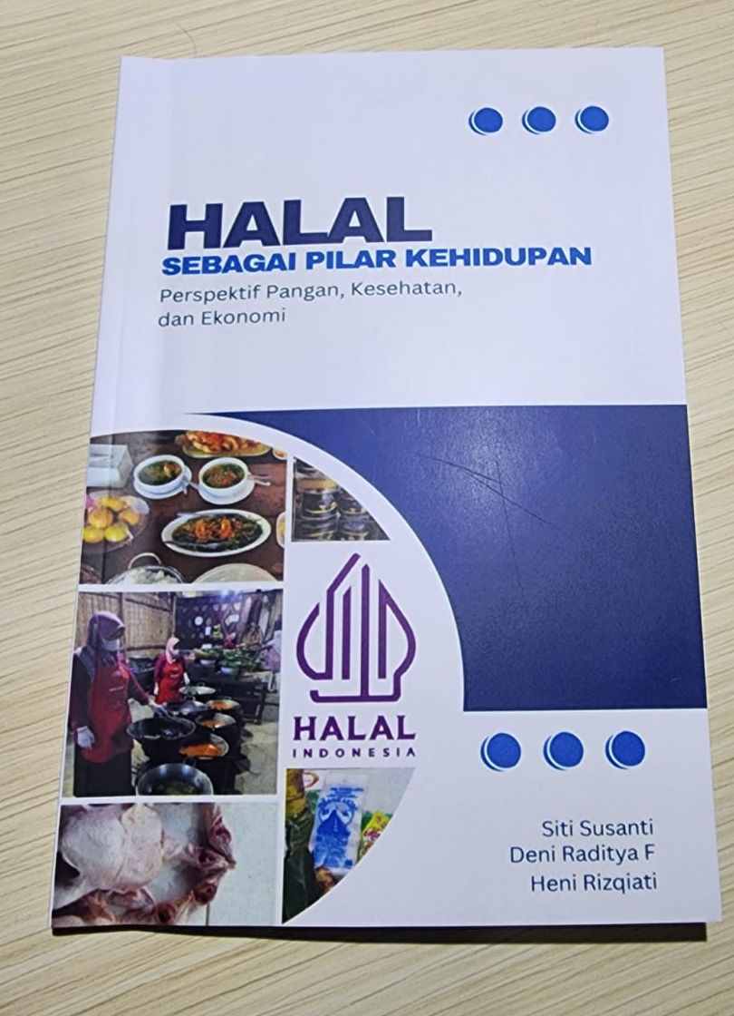





Badan Penyelenggara Jaminan Produk Halal Kementeria Agama RI
Ikhlas Beramal Kerja Profesional Hasil Maksimal
Indonesia merupakan negara dengan populasi muslim terbesar di dunia.
Meningkatnya kesadaran masyarakat terhadap produk halal.
Halal pilar kehidupan → produk halal tidak hanya menyangkut aspek agama, tetapi juga kualitas, keamanan, kesehatan, dan ekonomi serta ketertelusuran produk.
Penguatan halal value chain menjadi bagian penting dalam pembangunan ekonomi daerah.
Pemerintah menerapkan Sistem Jaminan Produk Halal (SJPH) untuk melindungi konsumen dan meningkatkan daya saing produk.
#halalitubaik
#MyHalalMyWay
halal.indonesia
www.halal.go.id

Slide 3

Halal Value Chain (HVC)?
Rantai nilai halal: ekosistem bisnis dari hulu ke hilir yang memastikan seluruh proses produksi, penyimpanan, distribusi, hingga sampai ke tangan konsumen mematuhi kaidah dan prinsip syariah.
Tujuan HVC:
menjaga kehalalan, kualitas, dan keamanan produk agar memberikan nilai tambah maksimal
Mengapa HVC Penting?
memberikan keunggulan kompetitif (membangun reputasi dan memberikan rasa aman bagi konsumen muslim) sekaligus menjadi strategi pemerintah untuk menjadikan Indonesia sebagai pusat industri halal global

Slide 4
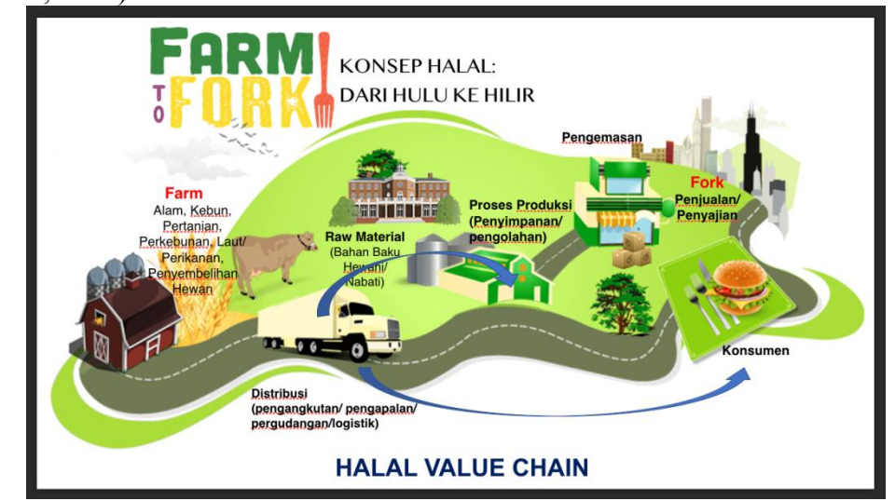

Slide 5
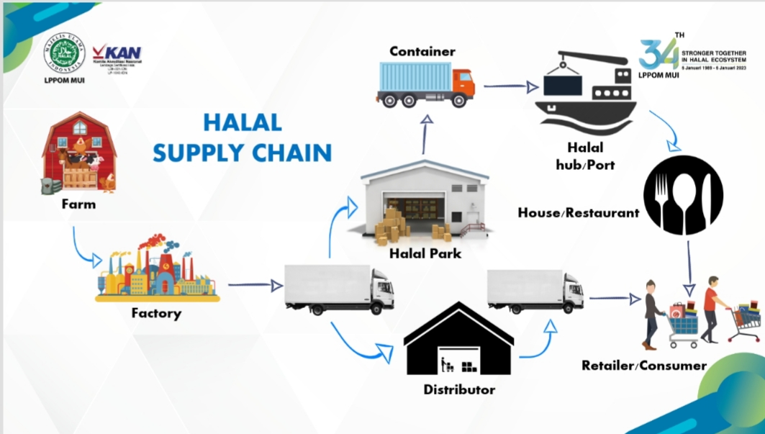



Slide 6
HVC Daerah
Sektor potensial daerah:
Industri pangan.
Rumah potong hewan.
UMKM kuliner.
Industri kosmetik.
Obat tradisional.
Pariwisata ramah muslim.
Jasa logistik halal.
Tujuan penguatan HVC:
Meningkatkan nilai tambah ekonomi daerah.
Memperluas akses pasar.
Mendukung ekosistem industri halal nasional.

Slide 7
Kewajiban Pelaku Usaha dalam HVC
Menjaga kehalalan produk.
Memisahkan fasilitas halal dan nonhalal.
Memperbarui sertifikat halal.
Mencantumkan label halal.
Menyediakan data dan informasi yang benar.
Melaporkan perubahan bahan atau proses.
Peran Pemerintah Daerah dalam HVC
Sosialisasi regulasi halal.
Pendampingan UMKM.
Fasilitasi pembiayaan sertifikasi halal.
Penguatan kapasitas SDM halal.
Integrasi program lintas Organisasi Perangkat Daerah.
Pengembangan kawasan industri halal daerah.
Monitoring dan evaluasi.

Slide 8
Implementasi Halal Value Chain (HVC) di daerah
merupakan strategi rantai pasok dari hulu ke hilir yang memastikan kehalalan produk secara komprehensif.
Hal ini diwujudkan melalui
penguatan sektor UMKM
Regulasi SJPH dan sertifikasi halal BPJPH
logistik transparan:memastikan prosesnya menjaga integritas kehalalan barang dari tempat penyimpanan hingga sampai ke tangan konsumen secara aman dan higienis
kawasan industri halal
digitalisasi keuangan syariah: mempermudah permodalan UMKM daerah dan memperluas jangkauan pasar sehingga memperkuat daya saing ekonomi daerah.

Slide 9
Tantangan Implementasi Regulasi JPH
Internal
Rendahnya literasi halal.
Keterbatasan SDM.
Biaya implementasi.
Dokumentasi belum tertata.
Eksternal
Keterbatasan LPH.
Koordinasi antarinstansi.
Rantai pasok belum terintegrasi.
Persaingan pasar global.

Slide 10
Strategi Penguatan Halal Value Chain Daerah
Penguatan regulasi daerah.
Pembentukan pusat layanan halal daerah.
Digitalisasi proses sertifikasi.
Peningkatan jumlah pendamping halal.
Sinergi akademisi–pemerintah–industri.
Insentif bagi UMKM halal.
Pengembangan klaster industri halal.

Slide 11
LANDASAN SJPH DI INDONESIA
A. Hukum Positif (Regulasi Pemerintah)
Hierarki Regulasi
UU No. 8 Tahun 1999 tentang Perlindungan Konsumen
UU No. 33 Tahun 2014 tentang Jaminan Produk Halal.
UU No. 6 Tahun 2023 tentang Penetapan Perpu Cipta Kerja menjadi Undang-Undang.
Peraturan Pemerintah No. 42 Tahun 2024 tentang Penyelenggaraan Bidang Jaminan Produk Halal.
Peraturan Menteri Agama terkait sertifikasi halal.
Keputusan Kepala BPJPH tentang pedoman teknis pelaksanaan JPH.

Slide 12
Badan Penyelenggara Jaminan Produk Halal Kementeria Agama RI
Ikhlas Beramal Kerja Profesional Hasil Maksimal
B. Hukum Syariah (Agama)
Surah Al-Baqarah (2:168): Wahai manusia! Makanlah dari (makanan) yang halal dan baik yang terdapat di bumi, dan janganlah kamu mengikuti langkah-langkah setan. Sungguh, setan itu musuh yang nyata bagimu."
Surah Al-Baqarah (2:172): Wahai orang-orang yang beriman! Makanlah dari rezeki yang baik-baik yang Kami berikan kepadamu dan bersyukurlah kepada Allah, jika benar-benar hanya kepada-Nya kamu menyembah.
3. Surah Al-Maidah (5:88): Dan makanlah makanan yang halal lagi baik (thayyib) dari apa yang Allah telah rezekikan kepadamu, dan bertakwalah kepada Allah yang kamu beriman kepada-Nya.
4. Hadis: Sunnah dan perkataan Nabi Muhammad SAW yang menjadi pedoman dalam menentukan barang atau aktivitas yang diperbolehkan (halal) dan dilarang (haram) dalam Islam.
#halalitubaik
#MyHalalMyWay
halal.indonesia
www.halal.go.id

Slide 13

C. Peran Fatwa Keagamaan
Fatwa Majelis Ulama Indonesia (MUI)
Dalam sistem hukum Indonesia, fatwa MUI dan ketetapan halalnya menjadi landasan dan syarat utama bagi BPJPH sebelum mengeluarkan Sertifikat Halal untuk suatu produk.
Naskah lengkap terkait regulasi dan kebijakan JPH di Indonesia, dapat diakses dokumen resminya melalui laman Regulasi BPJPH (https://bpjph.halal.go.id/detail/tentang-bpjph).

Slide 14
Definisi Jaminan Produk Halal (JPH)
Menurut Undang-Undang Nomor 33 Tahun 2014:
Jaminan Produk Halal adalah kepastian hukum terhadap kehalalan suatu produk yang dibuktikan dengan Sertifikat Halal.
Tujuan JPH:
Memberikan kenyamanan dan perlindungan konsumen.
Meningkatkan nilai tambah pelaku usaha.
Menjamin kepastian hukum.
Mendorong daya saing produk Indonesia.

Slide 15
Kelembagaan JPH
Pemangku Kepentingan
BPJPH (Badan Penyelenggara Jaminan Produk Halal)
Registrasi sertifikasi halal.
Penerbitan sertifikat halal.
Pembinaan dan pengawasan.
2. LPH (Lembaga Pemeriksa Halal) → pemeriksaan dan/atau pengujian kehalalan produk.
3. MUI → penetapan fatwa halal.
4. Pelaku Usaha → Implementasi Sistem Jaminan Produk Halal.
5. Pemerintah Daerah → fasilitasi dan pembinaan.

Slide 16
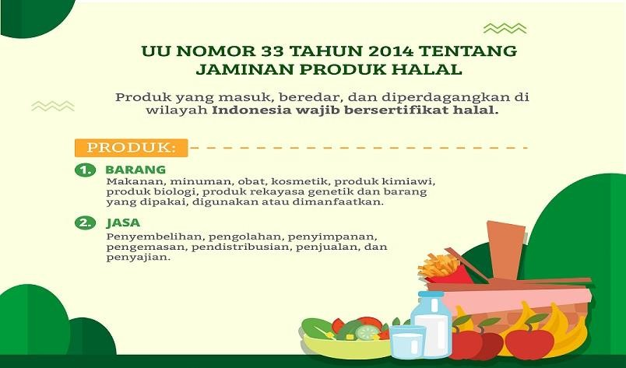


Badan Penyelenggara Jaminan Produk Halal Kementeria Agama RI
Kewajiban Sertifikasi Halal
Ikhlas Beramal Kerja Profesional Hasil Maksimal
UU No. 33 Tahun 2014 Pasal 4: Produk yang masuk, beredar, dan diperdagangkan di wilayah Indonesia wajib bersertifikat halal
Untuk Pelaku UMK kewajiban bersertifikat halal sebagaimana dimaksud dalam pasal 4 didasarkan atas pernyataan pelaku usaha mikro dan kecil (Self Declare)
Mandatori:
Per 17 Oktober 2024, semua produk makanan dan minuman yang beredar dan diperdagangkan di seluruh wilayah Indonesia wajib bersertifikat halal
Barang
Makanan
Minuman
Obat
Kosmetik
Produk Kimiawi
Produk Biologi
Produk Rekayasa Genetik
Barang Gunaan yang dipakai, digunakan, dan dimanfaatkan
Jasa
Penyembelihan
Pengolahan
Penyimpanan
Pengemasan
Pendistribusian
Penjualan
Penyajian
i,
an
#halalitubaik
#MyHalalMyWay
halal.indonesia

Slide 17


PU dengan bahan dan proses produksi yang lebih kompleks, harus ada tahapan untuk memastikan kehalalannya.
Pernyataan status halal secara mandiri oleh PU UMK sendiri.
.

Slide 18


Slide 19
Kategori produk yang wajib didaftarkan untuk sertifikasi halal meliputi:
Makanan dan minuman
Obat dan kosmetik
Produk kimiawi, biologi, dan rekayasa genetik
Barang gunaan (sandang, penutup kepala, aksesoris)
Hasil sembelihan dan jasa penyembelihan
Rincian Lengkap Kategori Produk
(Keputusan Menteri Agama (KMA) No. 748 Tahun 2021)
Kelompok Obat & Kosmetik
  Obat tradisional, suplemen kesehatan, dan obat kuasi
  Obat bebas dan obat keras
  Produk biologi (seperti enzim, kultur bakteri, vaksin)
  Kosmetik, perawatan kulit (skincare), dan produk perawatan tubuh

Slide 20
Kelompok Makanan & Minuman
  Susu dan produk turunannya
  Lemak, minyak, dan emulsi minyak
  Es untuk dimakan (edible ice) dan produk es
  Buah dan sayur yang diproses, jamur, rumput laut
  Gula, kembang gula, dan produk cokelat
  Serealia dan produk olahan serealia (roti, kue, pasta)
  Daging dan produk olahan daging
  Ikan dan produk olahan hasil laut
  Telur dan produk olahan telur
  Bumbu, rempah, sup, dan saus
Minuman (alkohol maupun non-alkohol, air minum dalam kemasan)

Slide 21
Kelompok Barang Gunaan
  Alas kaki, pakaian, dan penutup kepala
  Perlengkapan ibadah
  Peralatan makan dan minum, kemasan, atau wadah
  Alat tulis dan barang kantor
  Barang yang digunakan sebagai bahan baku atau penunjang proses
Aturan Terbaru Sertifikasi Halal
Pemerintah memperluas kewajiban sertifikasi halal untuk PU UMK (PP No. 42 Tahun 2024) guna melindungi dan memberikan kepastian kepada konsumen.
Link file dokumen JENIS PRODUK WAJIB SERTIFIKASI HALAL:
Microsoft Word - RKMA Jenis Produk Final.docx

Slide 22
JENIS BAHAN DALAM REGULASI JPH
Diatur dalam KMA 1360 Tahun 2021 antara lain:
Bahan yang Dilarang:
Bahan dari babi dan turunannya (lemak, kulit, gelatin, dan enzim)
Bahan dari hewan yang tidak disembelih sesuai syariat Islam, termasuk hewan yang mati tanpa disembelih (bangkai).
Darah (produk yang mengandung darah atau menggunakan darah sebagai bahan baku)
Alkohol: Alkohol yang berasal dari fermentasi selain tujuan medis atau kosmetik tertentu.
Bahan yang Diperbolehkan dengan Syarat:
Gelatin: boleh dari hewan yang disembelih sesuai dengan syariat Islam atau dari sumber lain yang halal
Emulsifier dan stabilizer: boleh jika tidak berasal dari sumber yang haram.
Enzim: boleh jika berasal dari mikroorganisme atau hewan yang halal dan disembelih sesuai syariat Islam.
Lemak dan minyak: boleh jika berasal dari sumber yang halal (hewan yang disembelih sesuai syariat Islam atau dari tumbuhan)

Slide 23


Penahapan Kewajiban Bersertifikat Halal
obat
Obat tradisional, obat kuasi, suplemen kesehatan
Obat bebas dan obat bebas terbatas Obat keras dikecualikan psikotropika
17 Okt 2021 s.d. 17 Okt 2026
17 Okt 2021 s.d. 17 Okt 2029
KOSMETIK PRODUK KIMIAWI
PRODUK REKAYASA GENETIK
Barang gunaan
17 Okt 2021 s.d. 17 Okt 2034
17 Okt 2021 s.d. 17 Okt 2026
sandang,penutup kepala, aksesoris
17 Okt 2021 s.d. 17 Okt 2026
perbekalan Kesehatan rumah tangga, peralatan rumah tangga, perlengkapan peribadatan bagi umat Islam, alat tulis, perlengkapan kantor
17 Okt 2021 s.d. 17 Okt 2026
alat kesehatan risiko kelas A
17 Okt 2021 s.d. 17 Okt 2026
alat kesehatan risiko kelas B
17 Okt 2021 s.d. 17 Okt 2029
alat kesehatan risiko kelas C
17 Okt 2021 s.d. 17 Okt 2034
halal.indonesia bpjphkemenag www.halal.go.id
Halal Indonesia-BPJPH Kemenag RI

Slide 24
Sertifikasi Halal Self Declare
Skema pernyataan status halal yang dilakukan secara mandiri oleh pelaku usaha UMK itu sendiri.
Persyaratan:
Produk tidak berisiko tinggi.
Bahan dipastikan halal.
Proses produksi sederhana.
Didampingi Pendamping Proses Produk Halal (P3H).
Manfaat:
Biaya lebih terjangkau.
Proses lebih sederhana.
Mempercepat sertifikasi UMK.

Slide 25
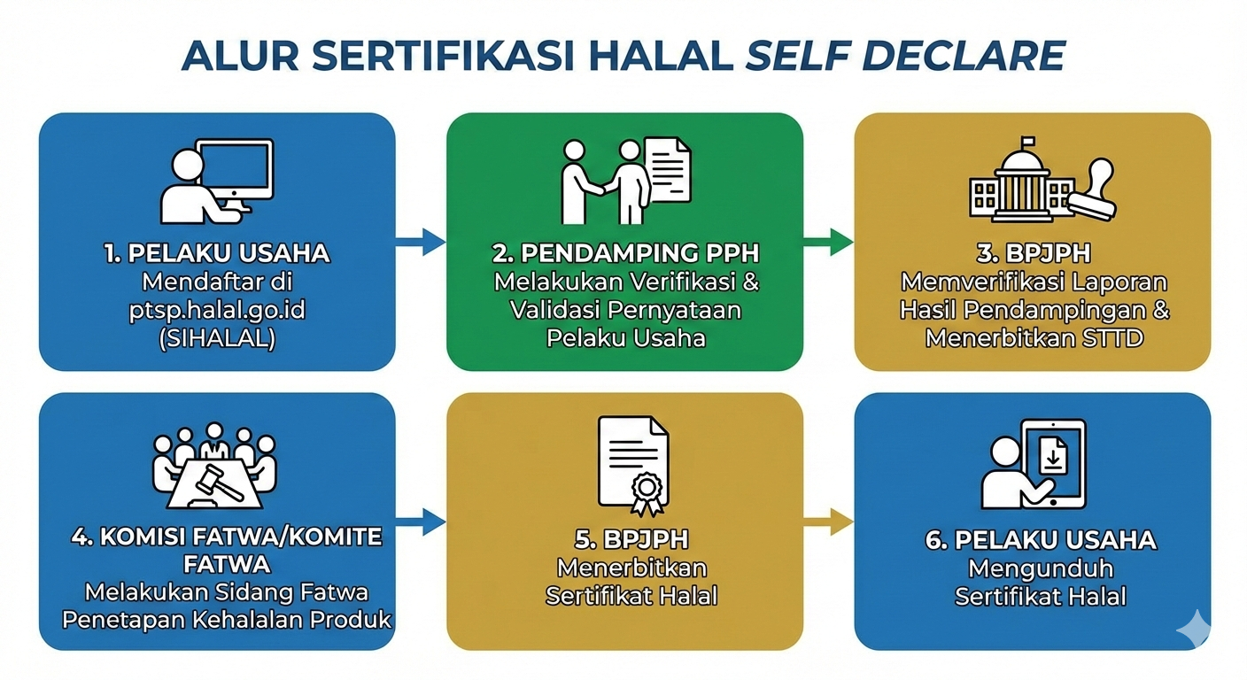

Slide 26
#
myhalalmyway halalitubaik
Pendampingan PPH (Proses Produk Halal)
dilakukan oleh ormas atau lembaga keagamaan Islam yang berbadan hukum dan/atau perguruan tinggi yang menunjuk seorang Pendamping PPH
  Persyaratan pendamping PPH
    warga negara Indonesia
    beragama Islam
    memiliki wawasan luas dan memahami syariat mengenai kehalalan Produk
    memiliki sertifikat pelatihan pendamping PPH.
halal.indonesia
bpjphkemenag
www.halal.go.id
Halal Indonesia-BPJPH Kemenag RI

Slide 27
#
myhalalmyway halalitubaik
Pelatihan Pendamping PPH
dilaksanakan oleh BPJPH, ormas/lembaga keagamaan Islam yang berbadan hukum, perguruan tinggi, instansi pemerintah atau badan usaha.
dilaksanakan sesuai dengan standar kurikulum, materi, dan tenaga pengajar yang ditetapkan oleh Kepala Badan.
Sertifikat tanda lulus diterbitkan oleh lembaga yang menyelenggarakan pelatihan dalam jangka waktu paling lama 5 hari kerja sejak dinyatakan lulus
halal.indonesia
bpjphkemenag
www.halal.go.id
Halal Indonesia-BPJPH Kemenag RI

Slide 28

#
PEMBIAYAAN SELF DECLARE
Penetapan Tarif: Rp.230.000 (Peraturan BPJPH NO 1 TAHUN 2022) dengan komponen:
Rp. 25.000 untuk pendaftaran
Rp. 25.000 untuk pendampingan PPH
Rp.125.000 untuk insentif Pendamping PPH
Rp. 30.000 untuk penetapan kehalalan Produk oleh MUI
PU atau UMK tidak perlu membayar biaya apapun (gratis) untuk pengajuan self declare. Biaya layanan dibiayai oleh pemerintah (APBN, APBD, bantuan hibah, maupun dana kemitraan dari lembaga lain.
Jika UMK menggunakan fasilitator: biaya pendaftaran dan sidang fatwa umumnya ditanggung oleh pihak fasilitator.
halal.indonesia
bpjphkemenag
www.halal.go.id
Halal Indonesia-BPJPH Kemenag RI

Slide 29



#
myhalalmyway halalitubaik
Terima kasih.
Illustrations made by https://undraw.co/illustrations
halal.indonesia
bpjphkemenag
www.halal.go.id
Halal Indonesia-BPJPH Kemenag RI

